Slide 1
Crocante
Clase 1 · Primer Controller con Swagger
Desarrollo de Software Web II · Instituto Profesional San Sebastián
Notes:
Bienvenida. Hoy construimos la primera pieza de un sistema real: guardar un producto en una base de datos y verlo en una pantalla.

Slide 2
Una necesidad real
1
Los productos y precios están en un cuaderno
«¿Cuánto cuesta la sopaipilla?»
2
Cada persona da un precio distinto
Tres personas, tres respuestas distintas.
3
No existe una lista ordenada por categoría
Notes:
Presentar el problema con un caso cotidiano: nadie tiene una lista confiable de productos y precios.

Slide 3
Nace Crocante
B
D
P
Backend
Base de datos
Pantalla
Java 21 y Spring Boot
PostgreSQL 18
Angular 21
Recibe las peticiones y aplica las reglas.
Guarda los productos y las categorías.
Muestra la lista y el formulario.
Notes:
Un sistema de venta de comida rápida. Hoy partimos por el módulo de productos por categoría.

Slide 4
Alcance de la clase 1
Hoy construimos
Más adelante
RF-01 Registrar un producto
RF-02 Listar los productos
RF-03 Filtrar por categoría
RN-01 Precio mayor a 0
RN-02 La categoría debe existir
Modificar y eliminar productos
Administrar las categorías
Registro de ventas y caja
Usuarios y login
Notes:
Dejar claro qué hacemos hoy y qué queda para las clases siguientes.

Slide 5
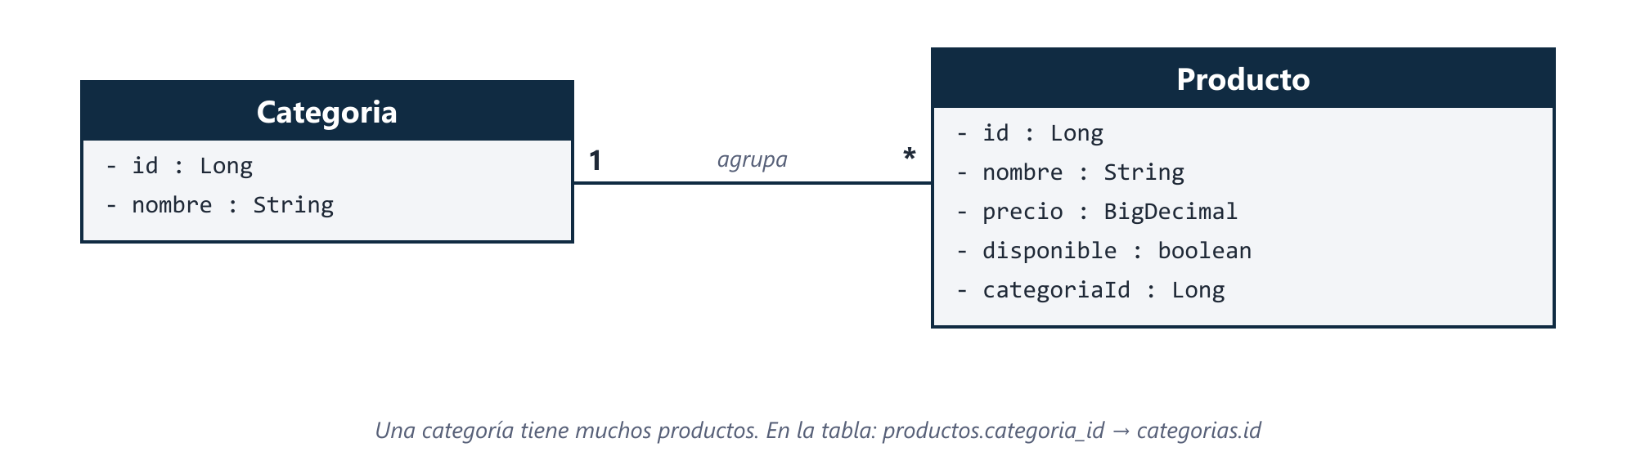
Modelo de datos
Cinco categorías cargadas por Flyway:
Papas fritas
Empanadas
Sopaipillas
Bebidas
Salsas
Notes:
Una categoría tiene muchos productos. La clave foránea productos.categoria_id apunta a categorias.id.

Slide 6
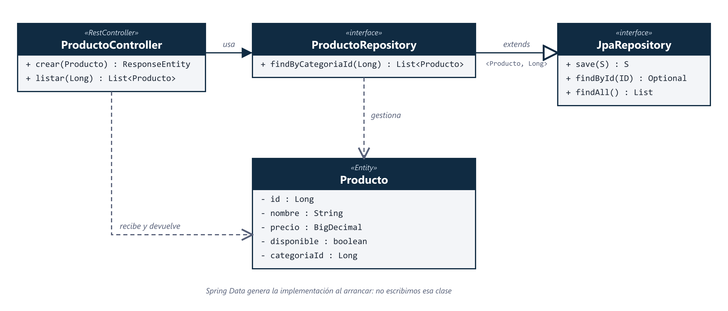
Arquitectura del backend
Notes:
Hoy el Controller habla directo con el Repository. El Service se agrega en la clase 2.

Slide 7
Hoja de ruta
1
2
3
4
5
Controller y base de datos
Service y reglas
DTO, validación y errores
Evaluación U1
CRUD completo y JPA
Estamos aquí
Notes:
Cada clase agrega una capa. Hoy es la primera.

Slide 8
Objetivo de la clase
Explicar qué hace @SpringBootApplication
Crear un Controller que responde JSON
Conectar Spring Boot a PostgreSQL con Flyway
Mapear una tabla a una clase con JPA
Probar con Swagger y levantar el Angular
Un producto enviado desde Swagger o Angular queda guardado en PostgreSQL
Notes:
El resultado se comprueba al final: guardar un producto y verlo en Swagger, en la base y en la pantalla.

Slide 9
Marco teórico
Los conceptos que sostienen el código
Notes:
Seis conceptos cortos antes de escribir código.

Slide 10
HTTP y REST
Verbo | Para qué sirve | CRUD | Ejemplo
GET | Pedir datos | Leer | /api/productos
POST | Enviar para crear | Crear | /api/productos
PUT | Reemplazar un registro | Actualizar | /api/productos/3
DELETE | Eliminar un registro | Eliminar | /api/productos/3
200
OK
201
Created
500
Error del servidor
REST organiza la API en recursos (productos, categorías). Los datos viajan en JSON.
Notes:
El cliente hace una petición con un verbo y una dirección; el servidor responde con un código de estado y JSON.

Slide 11
Arquitectura en capas
Cliente
Controller
Service
Repository
PostgreSQL
›
›
›
›
Swagger o Angular
Recibe y responde
Reglas del negocio
Guarda y recupera
Datos permanentes
Service entra en la clase 2
Cada pieza solo habla con su vecina. Si cambia la dirección de un endpoint, se toca el Controller; si cambia dónde se guardan los datos, el Repository.
Notes:
Cada capa tiene una sola razón para cambiar. En el restaurante: garzón, cocinero, bodega y ficha del producto.

Slide 12
Spring e inyección de dependencias
Sin Spring
Con Spring
// Sin inyección
ProductoRepository repo =
new ImplementacionConcreta();
// El Controller queda atado
// a esa clase
// Con inyección
public ProductoController(
ProductoRepository repositorio) {
this.repositorio = repositorio;
}
Bean: objeto que crea y administra Spring
@SpringBootApplication busca las clases anotadas del paquete
Notes:
Spring crea los objetos (beans) y los entrega por el constructor. Así las piezas no quedan atadas.

Slide 13
JPA: de la tabla a la clase
PostgreSQL
Java
create table productos (
id bigserial primary key,
nombre varchar(120),
precio numeric(12,2),
disponible boolean
);
@Entity
@Table(name = "productos")
public class Producto {
@Id Long id;
String nombre;
BigDecimal precio;
boolean disponible;
}
⇄
Dinero siempre con BigDecimal, nunca con double.
Spring Data genera el repositorio: solo escribimos la interfaz.
Notes:
JPA traduce entre objetos y tablas. @Entity es una tabla, cada objeto es una fila.

Slide 14
Flyway: la base con versiones
Migración = archivo SQL con versión. No es traspasar datos de un sistema antiguo.
Archivo | Qué hace | Estado
V1__crear_tablas.sql | Crea categorias y productos | Clase 1
V2__categorias_iniciales.sql | Inserta 5 categorías | Clase 1
V3__categoria_postres.sql | Agrega la categoría Postres | Actividad
Regla de oro: una migración ya aplicada no se edita; se agrega una nueva.
Notes:
Una migración es un archivo SQL con número de versión. No es traspasar datos. Una migración aplicada no se edita.

Slide 15
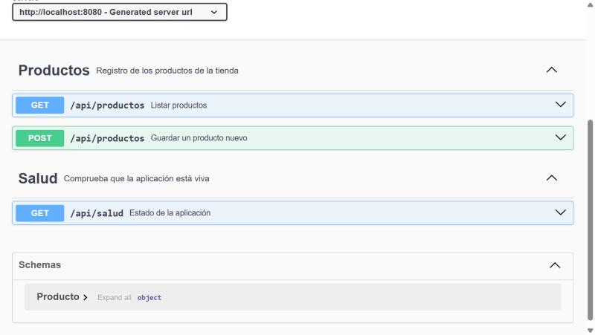
Swagger y OpenAPI
OpenAPI describe la API
Swagger UI la muestra y permite probarla
springdoc lo genera leyendo los controllers
/swagger-ui/index.html
Notes:
Swagger permite probar cada endpoint con un botón, sin programar un cliente.

Slide 16
Logs: la memoria de la aplicación
Historial ordenado de lo que hace la aplicación
En producción no hay depurador: el log es la pista
Sirve para diagnosticar, seguir una operación y dar soporte
Nunca registrar claves ni datos sensibles
Nivel | Cuándo se usa
ERROR | Algo falló y no se completó
WARN | Algo inesperado, pero sigue
INFO | Inicio y fin de un proceso
DEBUG | Detalle técnico (el SQL)
En Crocante: INFO general y DEBUG solo para nuestro código.
Notes:
En producción no hay debugger ni nadie mirando la pantalla: el log es la única pista de lo que pasó. Ejemplo: sin log solo sabríamos que respondió 500.

Slide 17
Javadoc: el manual del código
Cabecera de una clase
Explica para qué sirve, no cómo está escrito
Eclipse lo muestra al pasar el cursor
Métodos públicos: @param y @return
./mvnw javadoc:javadoc genera el sitio HTML
/**
* Controller de productos.
* Guarda y lista los productos.
*
* @author cbarrale
* @version 1.0.0
* @since 1.0.0
*/
public class ProductoController {
...
}
Notes:
El Javadoc explica para qué sirve una clase o método. La cabecera lleva @author, @version y @since. ./mvnw javadoc:javadoc genera el sitio HTML.

Slide 18
Paso a paso
Del proyecto vacío a guardar en la base
Notes:
Cada paso es una etiqueta de Git: git checkout paso-0N.

Slide 19
Paso 0: proyecto con Swagger
pom.xml
CrocanteApplication.java
<dependency>
<groupId>org.springdoc</groupId>
<artifactId>springdoc-openapi-
starter-webmvc-ui</artifactId>
<version>2.8.13</version>
</dependency>
@SpringBootApplication
public class CrocanteApplication {
public static void main(String[] a) {
SpringApplication.run(
CrocanteApplication.class, a);
}
}
Comprobar: abrir /swagger-ui/index.html y ver «API Crocante».
Notes:
Starters y parent fijan versiones. @SpringBootApplication arranca todo. Swagger sale gratis con springdoc.

Slide 20
Paso 1: primer Controller
SaludController.java
@RestController
@RequestMapping("/api/salud")
public class SaludController {
@GetMapping
public Map<String, String> estado() {
return Map.of("estado", "ok",
"aplicacion", "Crocante");
}
}
@RestController
devuelve JSON
@RequestMapping
ruta base de la clase
@GetMapping
atiende el verbo GET
Notes:
El Controller recibe la petición y devuelve la respuesta. Jackson convierte el Map a JSON.

Slide 21
Paso 2: PostgreSQL y Flyway
application.yml
V1__crear_tablas.sql
datasource:
url: ${DB_URL:jdbc:postgresql://
localhost:5432/crocante}
username: ${DB_USER:crocante}
password: ${DB_PASSWORD:crocante}
jpa:
hibernate:
ddl-auto: validate
create table productos (
id bigserial primary key,
nombre varchar(120) not null,
precio numeric(12,2) not null
check (precio > 0),
disponible boolean default true,
categoria_id bigint not null
references categorias (id)
);
Notes:
La conexión se define en application.yml. Flyway crea las tablas; Hibernate solo valida.

Slide 22
Paso 3: entidad y repositorio
Producto.java
ProductoRepository.java
@Entity
@Table(name = "productos")
public class Producto {
@Id
@GeneratedValue(strategy =
GenerationType.IDENTITY)
private Long id;
private String nombre;
private BigDecimal precio;
private boolean disponible;
private Long categoriaId;
}
public interface ProductoRepository
extends JpaRepository<Producto, Long> {
List<Producto> findByCategoriaId(
Long categoriaId);
}
findByCategoriaId se traduce solo a where categoria_id = ?
Notes:
La entidad es una fila de la tabla. El repositorio es solo una interfaz: Spring Data genera la implementación.

Slide 23
Paso 4: guardar productos
ProductoController.java
@PostMapping
public ResponseEntity<Producto> crear(
@RequestBody Producto producto) {
producto.setId(null);
Producto guardado =
repositorio.save(producto);
return ResponseEntity
.created(URI.create("/api/productos/"
+ guardado.getId()))
.body(guardado);
}
@RequestBody
JSON a objeto
setId(null)
el id lo decide la base
201 Created
con cabecera Location
Notes:
POST guarda y responde 201 con Location. GET lista, con filtro opcional por categoría.

Slide 24
Paso 5: listar categorías
CategoriaController.java
@RestController
@RequestMapping("/api/categorias")
public class CategoriaController {
@GetMapping
public List<Categoria> listar() {
return repositorio.findAll(
Sort.by("id"));
}
}
Mismo patrón, otra tabla
Entidad, repositorio y controller. Así crece el proyecto: repetir un patrón que ya funciona.
Notes:
El formulario necesita las categorías. Mismo patrón que los pasos 3 y 4, aplicado a otra tabla.

Slide 25
Probar y conectar
Swagger, la base de datos y la pantalla Angular
Notes:
Ahora comprobamos que todo funciona de punta a punta.

Slide 26
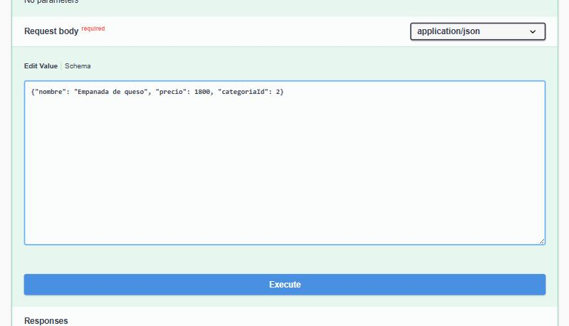
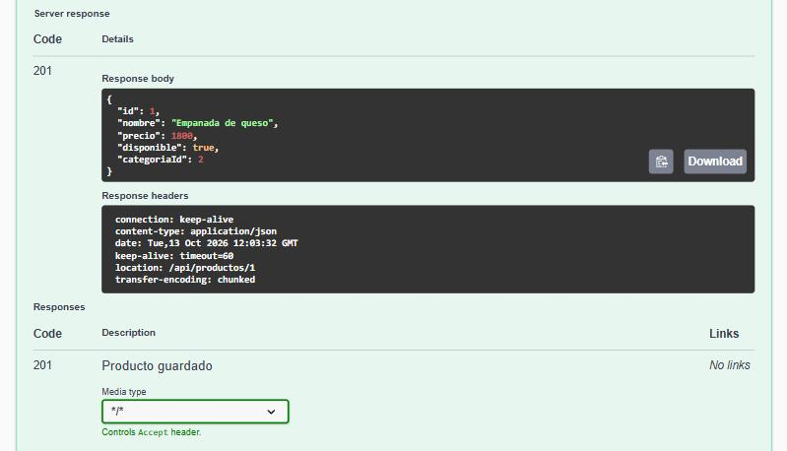
Probar con Swagger
Abrir POST /api/productos, pulsar Try it out y escribir el cuerpo:
Cuerpo de la petición y botón Execute
Respuesta 201 con el producto y su id
Notes:
Try it out, editar el cuerpo, Execute. Debe responder 201 con el producto y su id.

Slide 27
Verificar en PostgreSQL
Consulta SQL
Resultado
select p.id, p.nombre, p.precio,
c.nombre as categoria
from productos p
join categorias c
on c.id = p.categoria_id
order by p.id;
id | nombre | precio | categoria
----+-------------------+---------+-----------
1 | Empanada de queso | 1800.00 | Empanadas
(1 fila)
Si la categoría no existe
La clave foránea rechaza el producto y la API responde 500. Es esperado: lo corrige la clase 3.
Notes:
Swagger muestra lo que responde la API; la consulta SQL confirma que el dato quedó guardado.

Slide 28
Leer los logs
Guardar un producto correctamente
22:38:55 INFO ProductoController - --- inicio guardar producto - nombre: Empanada de queso categoria id: 2 ---
22:38:55 DEBUG SQL - insert into productos (categoria_id,disponible,nombre,precio) values (?,?,?,?)
22:38:55 INFO ProductoController - --- fin guardar producto - id asignado: 1 ---
Guardar con una categoría que no existe (999)
22:38:56 INFO ProductoController - --- inicio guardar producto - nombre: Fantasma categoria id: 999 ---
22:38:56 DEBUG SQL - insert into productos (categoria_id,disponible,nombre,precio) values (?,?,?,?)
22:38:56 ERROR SqlExceptionHelper - ERROR: inserción o actualización en la tabla «productos» viola la llave foránea «fk_productos_categorias»
Detail: La llave (categoria_id)=(999) no está presente en la tabla «categorias».
inicio: qué petición · DEBUG: qué SQL · ERROR: la causa
Notes:
Con el log del error vemos qué petición lo causó, qué SQL se envió y qué rechazó la base. Sin él solo sabríamos que respondió 500.

Slide 29
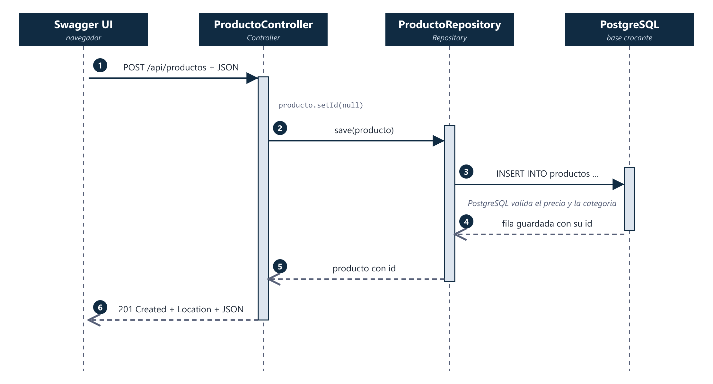
Qué pasa al guardar
Notes:
Seguir la flecha numerada: petición, Controller, Repository, PostgreSQL y vuelta con 201.

Slide 30
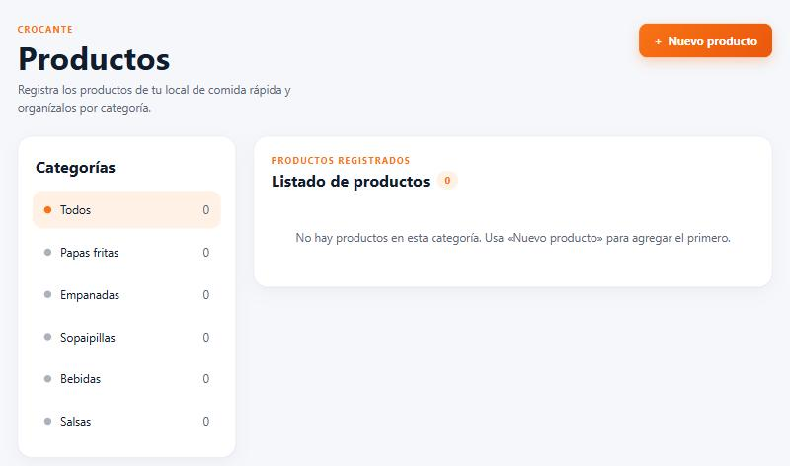
Conectar el Angular
Terminal
cd crocante-frontend
npm install
npm start
proxy.conf.json
{
"/api": {
"target": "http://localhost:8080",
"secure": false
}
}
http://localhost:4200
Notes:
El proxy reenvía /api hacia el puerto 8080, así no hace falta CORS. Requiere el backend arriba.

Slide 31
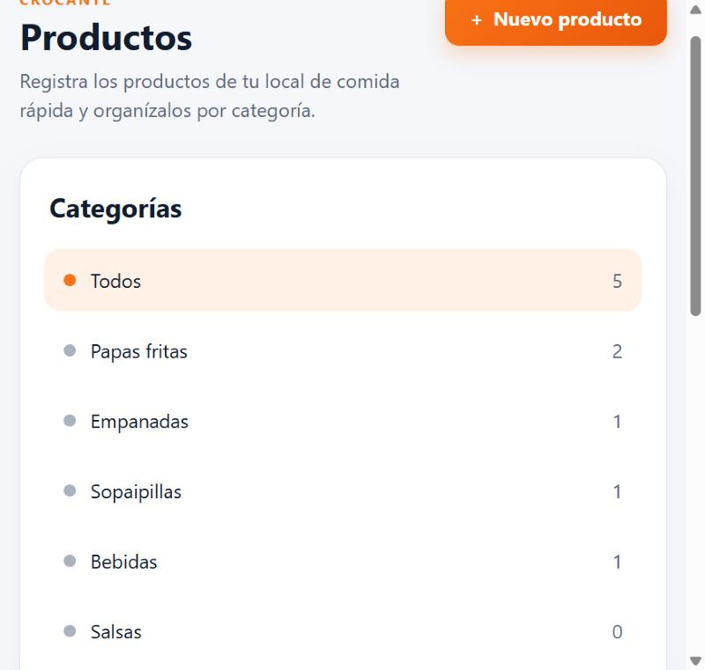
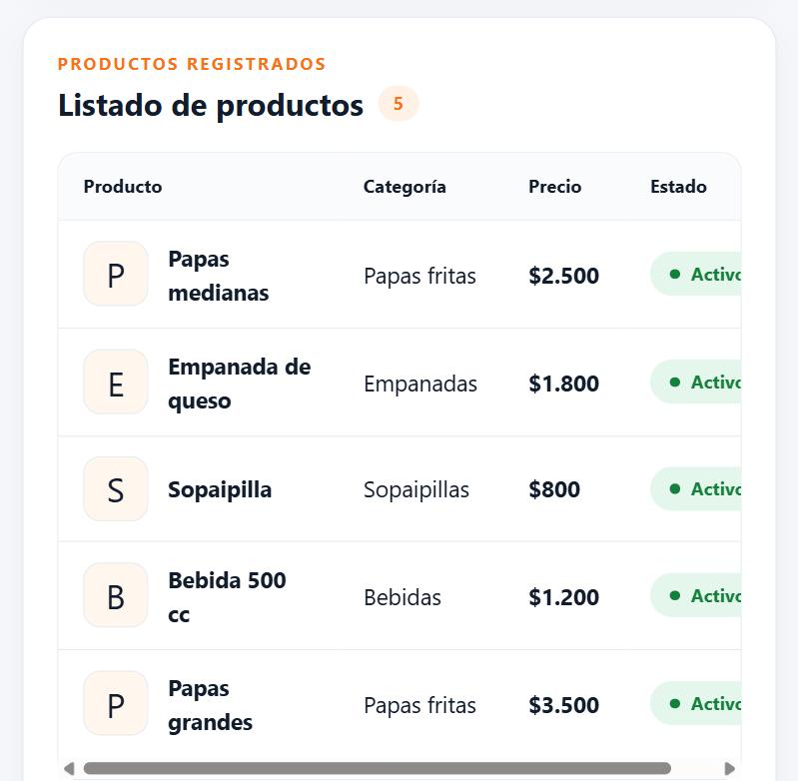
La pantalla en acción
Notes:
Nuevo producto abre el formulario y guarda con POST. Los contadores se recalculan al guardar.

Slide 32
Cierre
Qué falta y qué haremos
Notes:
Terminamos con lo pendiente, la actividad y la próxima clase.

Slide 33
Lo que todavía no está bien
Hoy | Por qué es un problema | Se resuelve
Controller usa el Repository | Las reglas no tienen dónde vivir | Clase 2
La API expone la entidad | Queda atada a la base | Clase 3
Nombre vacío falla en la base | Error 500 sin mensaje | Clase 3
Categoría inexistente: 500 | El cliente no sabe qué corregir | Clase 3
Solo guarda y lista | Falta modificar y eliminar | Clase 5
Notes:
Son problemas conocidos y esperados; cada uno tiene una clase donde se resuelve.

Slide 34
Actividad en parejas
1
Guardar cinco productos en tres categorías
2
Verlos en la pantalla y filtrar por categoría
3
Rama feature/nombre-categoria-postres
4
Crear V3__categoria_postres.sql (no editar V2)
5
Reiniciar, ver la V3 en el log y abrir un Pull Request
6
Seguir los logs al guardar y generar el Javadoc
Notes:
La migración V3 refuerza la regla: no se edita una migración ya aplicada.

Slide 35
Preguntas de cierre
1
¿Qué hace @SpringBootApplication?
2
¿Qué es una migración de Flyway?
3
¿Quién crea el ProductoRepository si solo escribimos la interfaz?
4
¿Qué responde la API si la categoría no existe?
5
¿Para qué sirve el proxy de Angular?
6
¿Por qué importan los logs y el Javadoc?
Notes:
Usar como evaluación formativa de 10 minutos.

Slide 36
Próxima clase
El Service: las reglas salen del Controller
git checkout main
Notes:
Anticipar la clase 2: mover la lógica al Service y ver por qué el Controller no debe tener reglas de negocio.

